Slide 1
7.h.iii Modele językowe – XLM
Ryszard Tuora

Slide 2
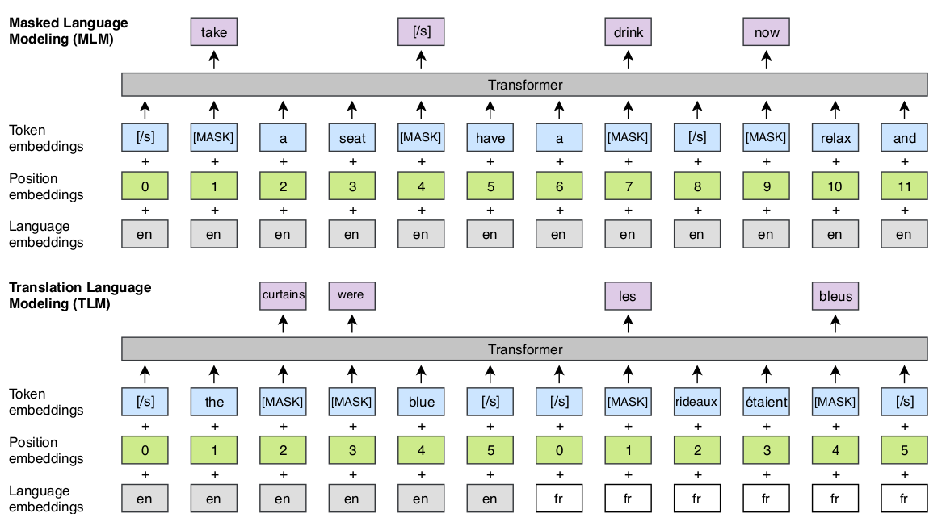
XLM (2019):
Cross-lingual language Model
Model języka trenowany na danych wielojęzycznych
Zadania:
- Przewidywanie kolejnego słowa (CLM)
- Uzupełnianie luk w tekście (MLM)
- Uzupełnianie luk w tłumaczeniu (TLM)
https://arxiv.org/abs/1901.07291
<number>

Slide 3
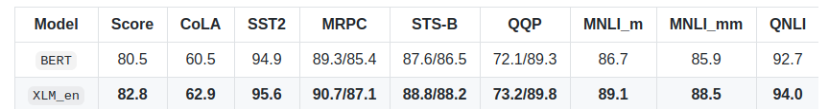
XLM (2019):
Przewyższa monolingwistycznego BERTa na benchmarku Glue
Model ma według twórców budować reprezentacje ponadjęzykowe
https://arxiv.org/abs/1901.07291
<number>

Slide 4
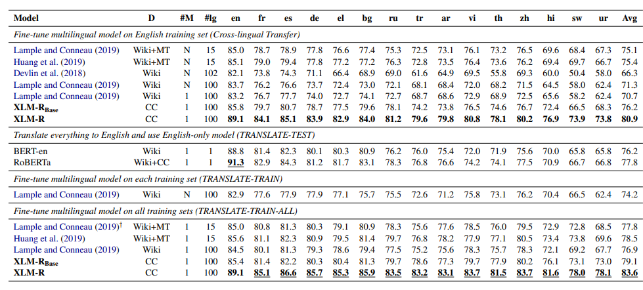
XLM-R (2019):
XLM Roberta
Trenowany na 100 różnych językach
Pomija zadanie TLM
https://arxiv.org/abs/1911.02116
<number>

Slide 5



Dziękujemy za uwagę.
Podziel się opinią ze szkolenia @sagespl na
<number>

